Slide 1
일본 기차 문화
학번-22101630
이름-조영준

Slide 2
목차
일본 기차 관련 기업
일본 기차의 종류
일본에서의 기차 여행

Slide 3

1. 일본 기차 관련 기업
(1)동일본 여객 철도
(2)서일본 여객 철도
(3)도카이 여객 철도
(4)일본 화물 철도

Slide 4

1. 일본 기차 관련 기업 (1)동일본 여객 철도
동일본 중심 여객 철도 운영
관동과 동북 지방 위주 철도노선 보유
주로 신칸센 운영
철도 차량 유지보수 사업 담당

Slide 5

1. 일본 기차 관련 기업 (2)서일본 여객 철도
서일본 중심 철도 운영
소매업 및 부동산 개발
철도 외에 여객선도 운항

Slide 6

1. 일본 기차 관련 기업 (3)도카이 여객 철도
도카이 지방 중심 철도 운영
일본의 철도 사업자
철도외의 호텔업과 여행분야 등의 사업 운영

Slide 7

1. 일본 기차 관련 기업 4)일본 화물 철도
화물 운송 사업을 운영
일본 주요 네 개의 섬 모두
영업지역
전국으로 화물열차 운행

Slide 8
2. 일본 기차의 종류
(1)신칸센
(2)특급열차
(3)침대열차
(4)보통열차

Slide 9
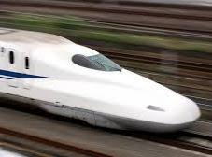
2. 일본 기차의 종류 (1)신칸센-신칸센이란?
일본에서 가장빠른 기차
1964년 10월 1일 동해도에서 시작
2015년도 연간 이용자수 3억 6000만명
-종류-
노조미 N700계, 미즈호 N700계 등
빛 E7 계 W7 계, 하쿠타카 등

Slide 10
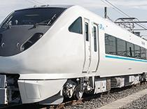
2. 일본 기차의 종류 (2)특급열차-특급열차란?
급행계통 열차
명칭은 특별 급행 열차
보통 열차보다 정차역이 적음
-종류-
소용돌이, 기노사키, 야쿠모 등

Slide 11
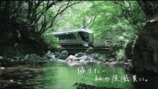
특급열차 관련 영상

Slide 12
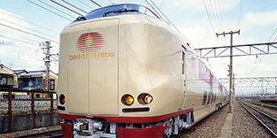
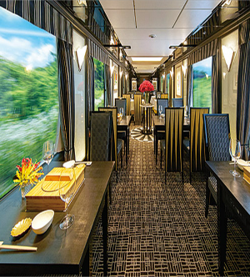
2. 일본 기차의 종류 (3)침대열차-침대열차란?
야간열차
침대차를 중심인 열차
열차내에서 식사 제공

Slide 13
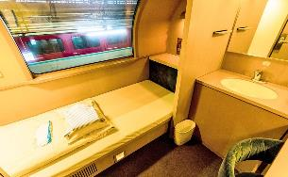
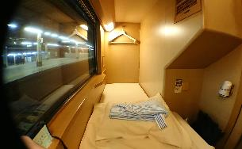
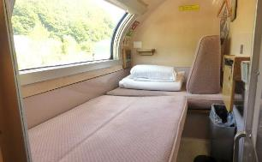
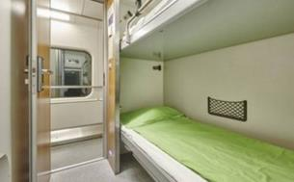
2. 일본 기차의 종류 (3)침대열차-침대열차의 내부모습
1인용 가격
-6,600엔~13,980엔
2인용 가격
-7,700엔
(보조침대의 경우 5,500엔)

Slide 14
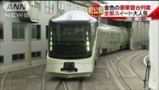
침대열차 관련 영상

Slide 15

2. 일본 기차의 종류 (4)보통열차-보통열차란?
여객 열차의 일종
일반적으로 운임만 가능
급행 이외의 열차로 구분
-종류-
마린라이나, 103계, 113계,
기하120계 등

Slide 16
3. 일본 기차여행 관광지
[교토]
아마노 하시다 테
[오사카]
가이유칸
[시가현]
하치만 보리

Slide 17
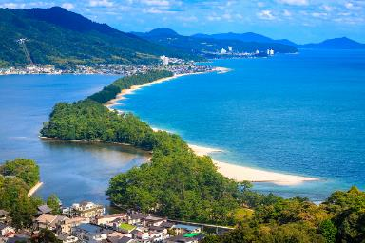
3. 일본 기차여행 관광지 (1)[교토]-아마노 하시다 테
약 3.6km의 모래언덕과 소나무 숲으로 이루어짐
일본 삼경에 꼽히는 아름다움

Slide 18
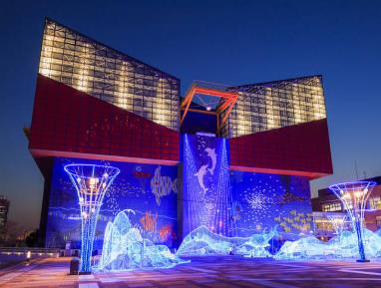
3. 일본 기차여행 관광지 (2)[오사카]-가이유칸
세계 최대의 규모를 자랑하는 수족관
오사카항역에서 보도로 5분거리

Slide 19
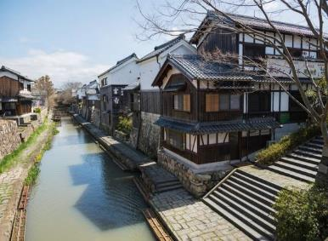
3. 일본 기차여행 관광지 (3)[시가현]-하치만보리
오미 상인의 발상지
사극 촬영지
사진 촬영이 취미인 사람에게 추천

Slide 20

【JR 동일본】컨셉 무비 「BE CREATIVE」

Slide 21
자료출처
사진-글
https://ja.wikipedia.org/wiki/%E6%9D%B1%E6%97%A5%E6%9C%AC%E6%97%85%E5%AE%A2%E9%89%84%E9%81%93
https://ja.wikipedia.org/wiki/%E8%A5%BF%E6%97%A5%E6%9C%AC%E6%97%85%E5%AE%A2%E9%89%84%E9%81%93
https://ja.wikipedia.org/wiki/%E6%9D%B1%E6%B5%B7%E6%97%85%E5%AE%A2%E9%89%84%E9%81%93
https://ja.wikipedia.org/wiki/%E6%97%A5%E6%9C%AC%E8%B2%A8%E7%89%A9%E9%89%84%E9%81%93
https://www.jr-odekake.net/railroad/ticket/guide/express_tickets/sleeper_train.html
https://www.jr-odekake.net/train/category/
https://ja. https://prtimes.jp/main/html/rd/p/000000015.000022761.html
https://www.nta.co.jp/media/tripa/articles/TVUAz
https://baseconnect.in/companies/category/f4907501-605a-4aa2-a067-c98a7c344d56
동영상
https://www.youtube.com/watch?v=a5aHgr65lWw&t=55s
https://www.youtube.com/watch?v=EKP6zE2L2jQ&t=13s
https://www.youtube.com/watch?v=sqcAaBK1UIU

Slide 22
ありがとうございます!
감사합니다!

